Slide 1
Il brodetto di pesce all’anconetana. Un inno gustativo al Mar Adriatico
Augusto Enrico Semprini
Maestro Assaggiatore cum laude Organizzazione Nazionale Assaggiatori Vino
Maestro Assaggiatore Organizzazione Nazionale Assaggiatori Formaggio

Slide 2
Il mare Adriatico è il braccio del Mediterraneo tra la penisola italiana e quella balcanica e viene diviso in Alto, Medio e Basso Adriatico. Le sue acque collegano sei Paesi: Italia, Slovenia, Croazia, Bosnia ed Erzegovina, Montenegro e Albania. A Sud confina con il Mar Ionio. Adriatico deriva da Adria (Polesine), già veneta ed etrusca, quindi colonia siracusana. I Greci consideravano Adria l'estremità settentrionale dell'Adriatico, il cui nome verrebbe così a significare "mare che termina ad Adria".

Slide 3
Adria era allora l’arrivo di importanti vie carovaniere del Baltico, attraverso il passo del Brennero, e dal Mar Nero attraverso il Danubio e la Drava, mettendo in comunicazione commerciale l'area mediterranea con tali regioni e permettendo gli scambi di ambra, stagno e argento. Un canale artificiale (la Filistina) collegava già allora Adria con la laguna di Venezia per risalire tramite lalaguna fino alle risorgive del Timavo (caput Adriae).

Slide 4
I Greci diedero quindi il nome di Adrias Kolpos (golfo di Adria) inizialmente alla parte settentrionale del mare (dalla foce del fiume Po al golfo del Quarnaro), poi il nome venne esteso per tutta la sua lunghezza, dal caput Adriae fino al canale d'Otranto. Quando i Romani conquistarono il Nord Italia alla fine del III secolo a.C., il nome si era già consolidato.

Slide 5
Lo storico longobardo Paolo Diacono riporta tuttavia che il nome del mare Adriatico derivi da quello della città abruzzese di Atri (anticamente Hadria e poi Hatria), che per i Romani era punto di arrivo di uno dei principali itinerari tra Roma e l'Adriatico. Altre fonti testimoniano invece un’origine siculo-illirica e così anche il nome di persona che ne è derivato, Adriano: entrambi i nomi hanno la comune origine dal Dio Adranòs, in lingua sicula Hatranus.

Slide 6
Lungo circa 800 km e largo mediamente 150 km, ricoprendo una superficie di 132000 km², la profondità del suo bacino in talune zone raggiunge i 300 m nella parte settentrionale (inferiore a quella dei tre grandi laghi prealpini) e raggiunge i 1.222 m più a sud. La salinità media è del 3,8%, con forti differenze tra il nord, meno salino, e il sud. L'ampiezza di marea è abbastanza contenuta (circa 30 cm al sud e non oltre i 90 nelle estremità settentrionali): ciò ha permesso sin dall'antichità la nascita, lungo la bassa costa settentrionale, di centri abitati come Aquileia, Chioggia, Grado, Venezia e Ravenna.

Slide 7
I principali corsi d'acqua che sfociano nel mar Adriatico sono il Po, l'Adige, l'Isonzo, il Tagliamento, il Brenta, il Piave, il Reno, il Savio, il Marecchia, il Foglia, il Metauro, l'Esino, il Tenna, il Tronto, il Chienti, la Narenta, l'Aterno-Pescara, il Sangro e l'Ofanto. In generale, i fiumi del nord, alimentati dai ghiacciai alpini, hanno un regime più regolare nel corso dell'anno, mentre quelli centro-meridionali presentano un carattere torrentizio.

Slide 13
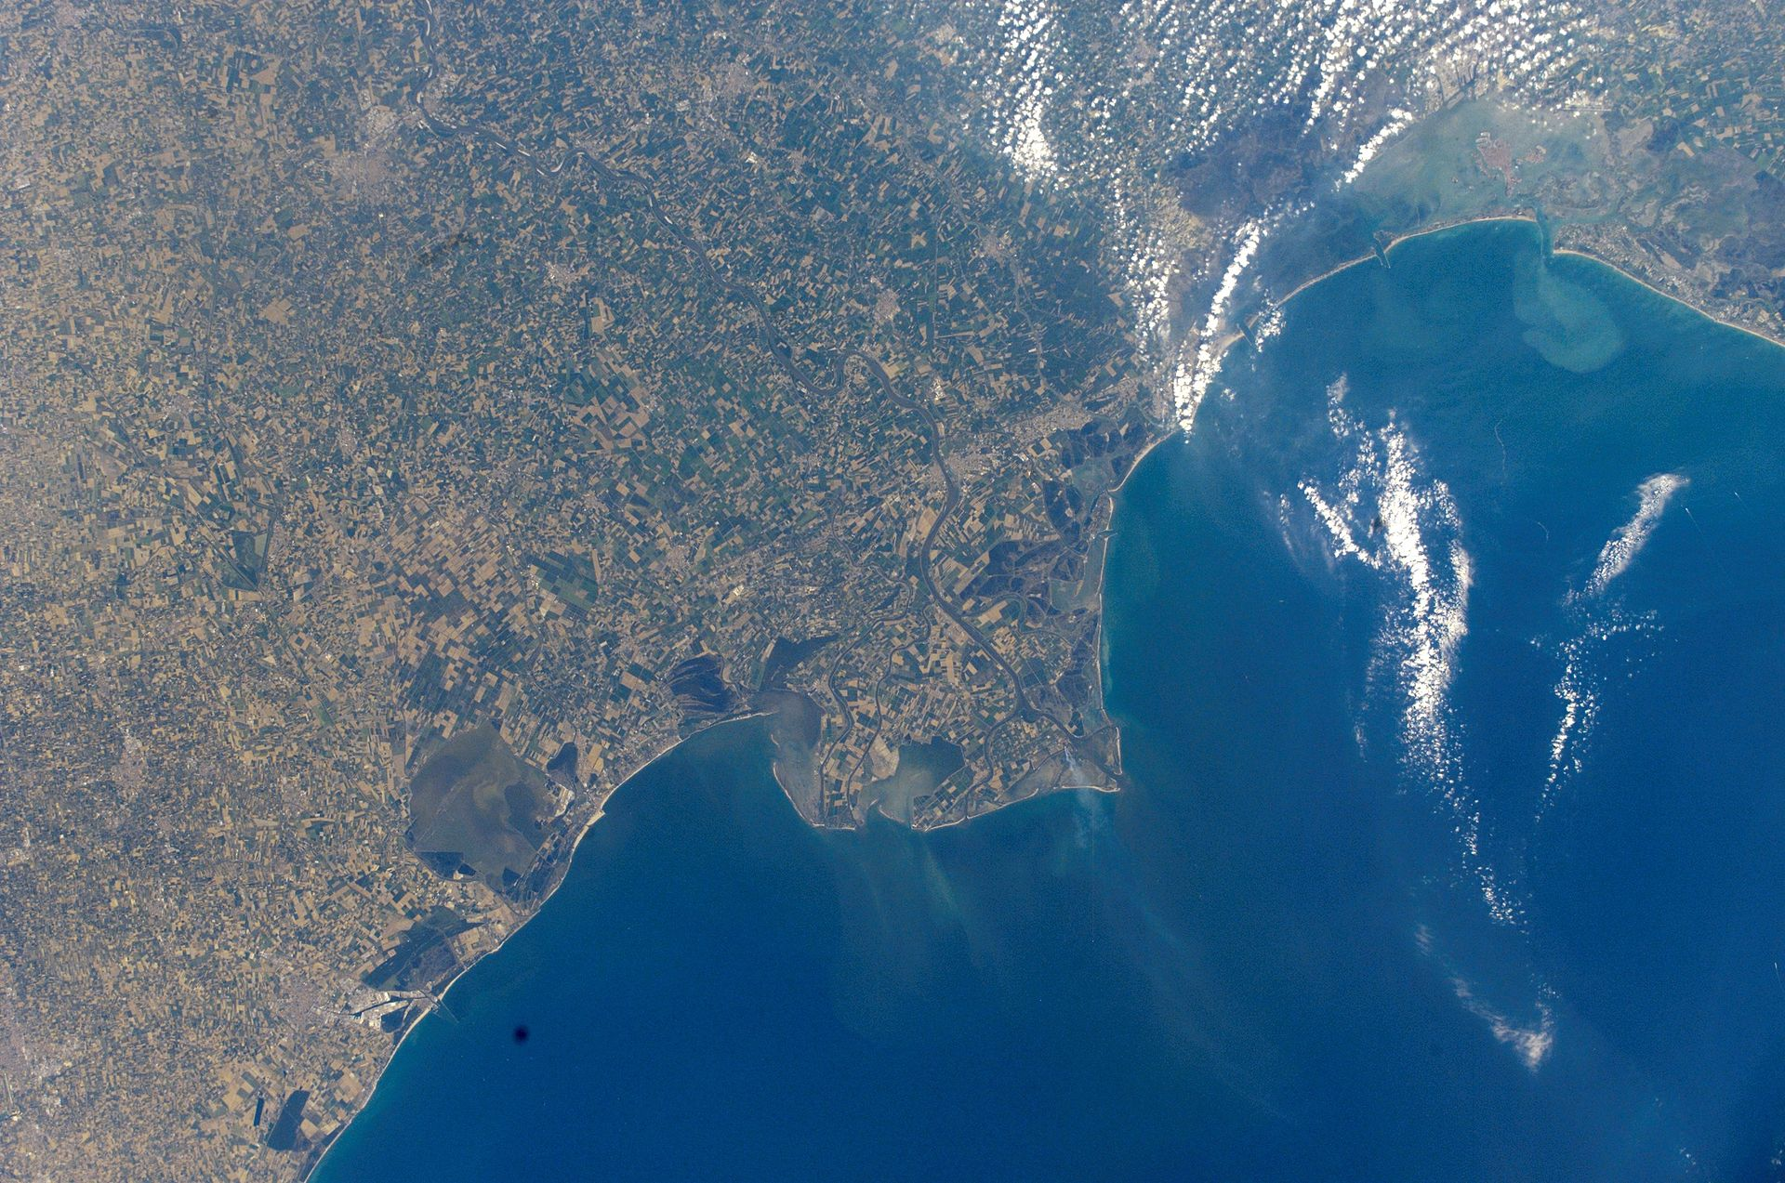

Slide 14
Il delta del Po è l'insieme delle diramazioni fluviali dello sbocco del fiume nel Mare Adriatico dopo ls sua origine dal Monviso ed il corso nella Pianura Padana. L'assetto idraulico recente è anche conseguenza del terremoto di Ferrara del 1570 e del taglio di Porto Viro, grande opera idraulica realizzata dalla Repubblica di Venezia nel 1604

Slide 15
La superficie dell'area deltizia è interessata da una progressiva espansione (pari a circa 60 ettari l'anno) dovuta all'avanzamento verso est delle foci dei vari rami del delta. Tale spostamento avviene per il progressivo deposito del considerevole trasporto solido del fiume sul basso fondale dell'Adriatico, che ne determina l'innalzamento e il costante prolungamento a mare del letto delle diverse diramazioni. La provincia di Rovigo è l'unica area del territorio italiano soggetta ad espansione.

Slide 16
Le diramazioni deltizie del Po attive e che nel loro complesso costituiscono il delta sono, da settentrione a meridione, il Po di Maistra, il Po di Venezia - Po della Pila (che sfocia in mare attraverso tre distinte bocche: Busa di Tramontana, Busa Dritta e Busa di Scirocco), il Po delle Tolle (con le diramazioni di Busa Bastimento e Bocca del Po delle Tolle), il Po di Gnocca (o della Donzella, anch'esso con una biforcazione terminale) e il Po di Goro.

Slide 17
Le Marche: un regione al plurale
Il nome “Marche” deriva dal germanico “mark” che significa “confine”. La regione si chiama così perché segnava uno dei confini del Sacro Romano Impero. In particolare, Carlo Magno e i successivi imperatori, affidarono ai nobili (i marchesi) vari feudi (marchesati) tra cui anche la Marca Anconitana. Di marchesati ne esistevano diversi: la "Marca fermana", la "Marca di Camerino", etc. Questo spiega anche perché la regione porta un nome al plurale.

Slide 18
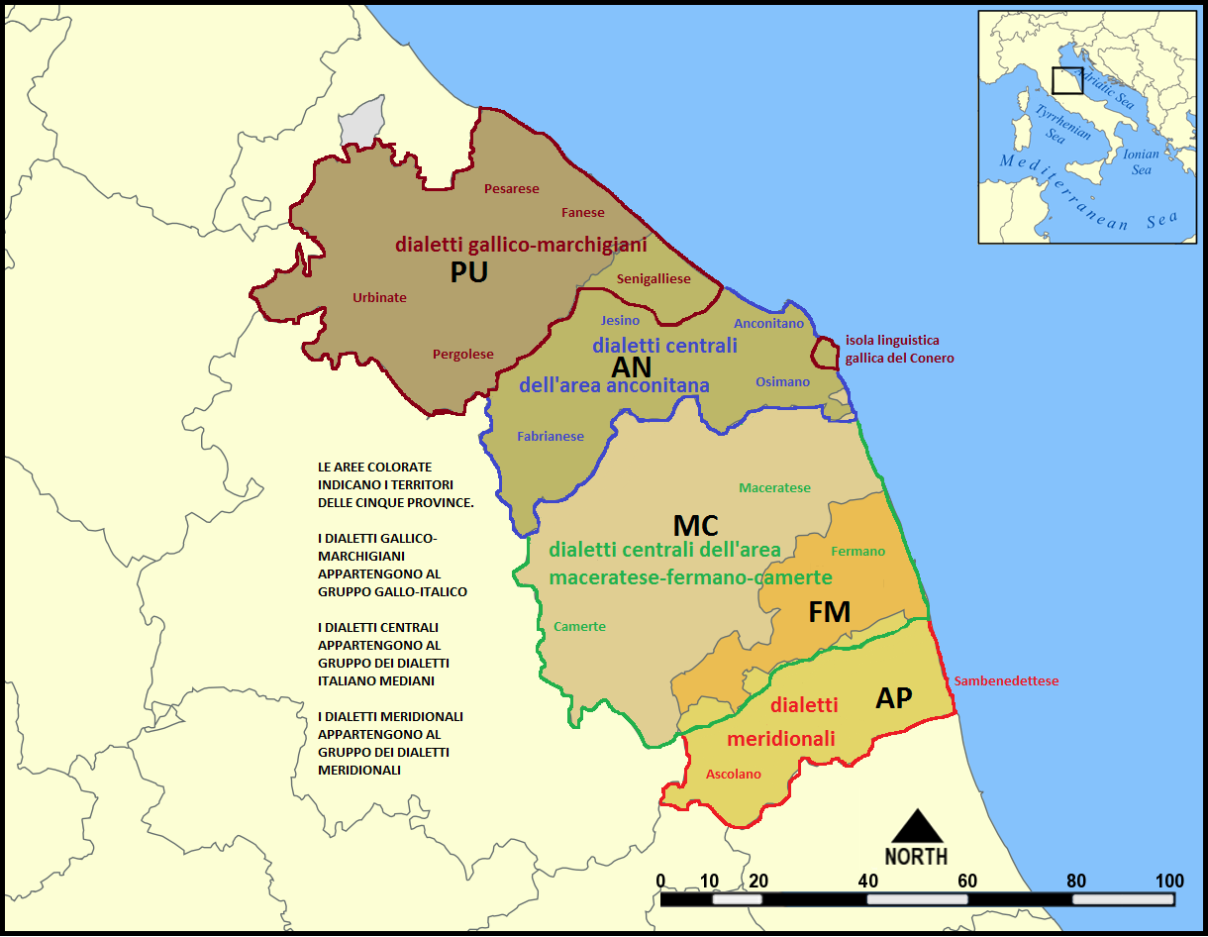

Slide 19
I dialetti marchigiani sono un continuum linguistico delle Marche, il cui territorio non è mai stato linguisticamente unito. La regione è attraversata infatti dalle linee isoglosse Massa-Senigallia e Roma-Ancona, che sono importanti confini linguistici anche a livello nazionale. I dialetti marchigiani appartengono pertanto a tre diversi sistemi dialettali: il gallo-italico, l'italiano mediano e l'italiano meridionale. Tuttavia è importante anche evidenziare l'assenza nel territorio marchigiano di cesure brusche tra le varie aree linguistiche; passando da una all'altra si assiste invece sempre ad una gradualità di differenze fonetiche, sintattiche e lessicali. Il continuum dialettale marchigiano presenta analogie con quello dei dialetti umbri e con quelli del Lazio, sempre in Italia centrale.

Slide 22
Zuppa di pesce nel bacino del Mediterraneo
In Provenza : Bouillabaisse
In Liguria: Ciuppin
In Grecia: Psarosoupa
In Croazia : Brudet
In Veneto: brodetto di pesce alla ciosota

Slide 23
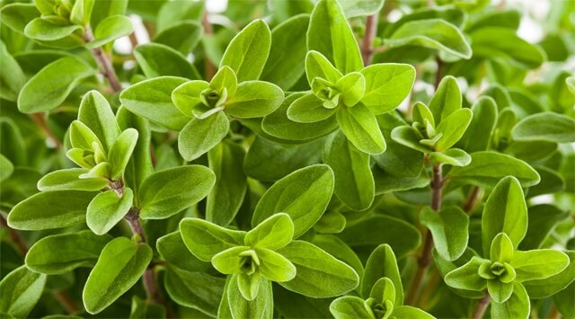

Slide 24
Maggiorana
Un'erba aromatica profumata e con tanti usi in cucina. La maggiorana appartiene alla famiglia delle Labiate e viene chiamata Origanum Majorana. La varietà comunemente utilizzata è anche detta "maggiorana dolce" o "maggiorana dei giardini". Il suo aroma è penetrante e fresco, erbaceo, balsamico e leggermente canforato. Salta subito all'occhio la somiglianza con l'origano (Origanum Comune) da cui la maggiorana si distingue per un gusto più dolce e meno amaro al palato.

Slide 25
In tempi moderni, prima ancora di Linneo è stato il botanico francese Joseph Pitton de Tournefort (Aix-en-Provence, 5 giugno 1656 – Parigi, 28 dicembre 1708) a denominare queste piante. L’etimologia del nome del genere si può far risalire a 2000 anni prima presso i greci, forse da Teofrasto (371 a.C. – Atene, 287 a.C.) un filosofo e botanico greco antico, discepolo di Aristotele, autore di due ampi trattati botanici che per primo ha usato questo nome per un'erba aromatica).

Slide 26
Origanum è formato da due parole "òros" (= monte) e "ganào" (= io mi compiaccio) che insieme potrebbero alludere ad un concetto di "delizia della montagna" o anche "bellezza, luminosità, ornamento, gioia della montagna". L'epiteto specifico (majorana) è più incerto e potrebbe risalire alla parola latina "amaracus" o anche alla parola greca "amàracos" i cui significati potrebbero essere "avente odore"; oppure dal latino medievale "maiorane" con il quale si indicava la pianta di questa voce (Majorana hortensis o comunemente maggiorana).

Slide 27
E’ un’ottima fonte di: magnesio, ferro, sodio e altri minerali (potassio, calcio, rame, fosforo, selenio e zinco).
Inoltre, l’olio essenziale di maggiorana è ricco di carotenoidi, come beta-carotene (precursore della vitamina A), beta-criptoxantina, luteina e zeaxantina, oltre che di flavonoidi, terpeni e tannini, che sono responsabili delle sue proprietà aromatiche e officinali.

Slide 28
I terpeni sono una classe di molecole aromatiche ad azione antiossidante e antiparassitaria, molto abbondanti nell’olio essenziale della maggiorana, la più conosciuta delle quali è il Carvacrolo, terpene responsabile dell’odore caratteristico della maggiorana e dell’origano comune.

Slide 29
Il pane raffermo è il pane non più fresco ed indurito. Più precisamente, il pane raffermo possiede una crosta NON più croccante ed apparentemente morbida (per assorbimento dell'acqua interna), mentre la mollica è dura, friabile al tatto. E' opinione comune che, per effetto dell'esposizione all'aria secca, il pane divenga raffermo per decurtazione dell'acqua libera (AW - Activity Water), a tutto vantaggio della concentrazione nutrizionale, con aumento del potere calorico complessivo.

Slide 30
Tuttavia, diversi esperimenti svolti su forme di pane intero trasformate in pane raffermo hanno evidenziato un livello di disidratazione molto più basso di quel che si auspicava; a tal proposito, si ha ragione di credere che la perdita d'acqua del pane raffermo non contribuisca affatto al processo di indurimento del pane fresco.

Slide 31
il pane diventa raffermo e torna a alla consistenza originaria in base alla temperatura; infornando il pane INTERO raffermo e sottoponendolo al calore esso riconquista la consistenza originale, così come lasciandolo a temperatura ambiente subisce un processo di indurimento. Tutto questo può essere ripetuto per più volte senza che il tasso di idratazione venga modificato sensibilmente. In patica, non è per la quantità d'acqua che il pane raffermo differisce da quello fresco, bensì per un'alterazione molecolare reversibile dell'amido (di natura colloidale) che: inizia durante il raffreddamento, si sviluppa in seguito, e persiste fino a che la temperatura non oltrepassa un certo limite (almeno 70°C).

Slide 32
pòsso (pane –) In dizionario, localismi, Lombardia di Silvio DellʼAcqua22/01/2020 (lombardo, aggettivo, XIX secolo) detto di pane raffermo ma non ancora duro, pane di un giorno; per estensione qualunque commestibile non più fresco, vecchio, stantìo. Secondo un regolamento municipale della città di Milano del 1812, si definisce pòsso il pane «quando arriva alle 24 ore dopo la di lui cottura.» (art. 22 dei “Capitoli per i fabbricatori di pane misto” del 26 marzo 1812)

Slide 33
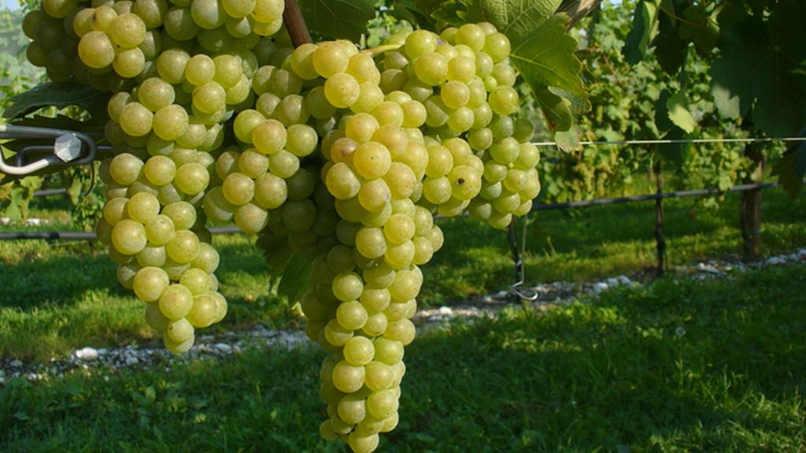

Slide 34
Il Verdicchio è un vitigno a bacca bianca presente soprattutto nelle Marche, sulle colline tra Jesi e Matelica, fin dalll’VIII secolo. Il suo nome deriva dal colore delle sue bacche. Recenti studi sul DNA hanno confermato la sua identità col Trebbiano di Soave e il Trebbiano di Lugana, cosa che ha aperto l’ipotesi che il Verdicchio sia stato introdotto nelle Marche da viticoltori veronesi attorno al 1400.

Slide 35
Le principali zone di coltivazione del Verdicchio sono quella dei Castelli di Jesi, in provincia di Ancona, e quella di Matelica in provincia di Macerata. La produzione si concentra per quasi il 90% nelle colline intorno a Jesi, insistendo solo in parte sulla piccola area in provincia di Macerata. Si contano oltre 1.000 aziende su 2.500 ettari vitati, con una produzione potenziale di 385.000 quintali di uva. Queste zone corrispondono a due distinte aree di produzione delle due tipologie del vino, che fano riferimento a denominazioni diverse e che si differenziano per alcune caratteristiche.

Slide 36
Il Verdicchio dei Castelli di Jesi, ha corpo maggiore rispetto al Verdicchio di Matelica, che però presenta in genere un maggiore impatto olfattivo. Oggi il Verdiccchio si è diffuso anche in altre zone della regione, nonché nelle vicine Umbria e Abruzzo, ma il vitigno tende a perdere il suo nerbo (e addirittura a far emergere alcune caratteristiche negative) quando coltivato fuori dal terroir di origine.

Slide 37
Il Verdicchio si adatta sia alla vinificazione in acciaio che in legno ed ha potenziale per produrre vini di grande longevità, merito anche della grande struttura, acidità e dell’ elevato tenore alcolico. La maggior parte delle cantine è più orientata alla produzione di vini godibili subito. Le uve del Verdicchio sono sempre caratterizzate da una sfumatura verdolina, anche a piena maturazione, alla quale si deve il nome del vitigno. Alla vista spesso anche il vino che se ne ottiene presenta lo stesso particolare cromatismo.

Slide 38
Dal Verdicchio si ottengono vini freschissimi, dal profilo aromatico estremamente complesso, e caratterizzati da un inconfondibile finale ammandorlato e sapido. Il Verdicchio è un vitigno piuttosto eclettico, solitamente è vinificato in purezza ma può essere apprezzato, senza perdere le sue principali caratteristiche, anche nella versione spumante, metodo classico o charmat, passita o vendemmie tardive.

Slide 39
Le origini del Verdicchio vedono la più antica attestazione all’interno di una traduzione del 1557, effettuata da Mambrino Roseo da Fabriano, riguardante il trattato di agricoltura dell’agronomo spagnolo Gabriel Alonso de Herrera, il “Libro di agricoltura utilissimo”; all’interno della traduzione infatti la varietà di uva da vino denominata in spagnolo come “Torrontés” viene tradotta in italiano come “Verdicchio” da Mambrino Roseo da Fabriano.

Slide 40
Un altro indizio sulle origini del Verdicchio ci viene dato all’interno dell’opera “De naturali vinorum historia, de vinis Italiae e de conviviis antiquorum Libri VIII” scritto da Andrea Bacci (Sant’Elpidio a Mare, 1524 – Roma, 1600) edita nel 1596, nella parte in cui si ha il capitolo riguardante la descrizione dei vini piceni. Sia Andrea Bacci che Mambrino Roseo (l’autore della traduzione dallo spagnolo del primo libro citato) sono entrambi dei marchigiani: è probabile infatti che già verso la prima metà del 1500 il verdicchio avesse un legame particolare con questa regione.

Slide 41
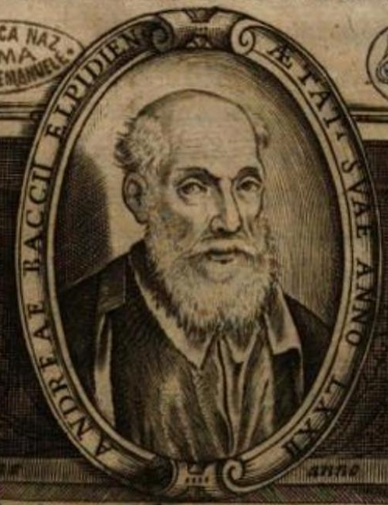

Slide 42
Andrea Bacci è stato un filosofo, medico e scrittore italiano. Si autodefinì Andrea Baccius Philosophus, Medicus Elpidianus et Civis Romanus. Ha scritto il “De naturali vinorum historia“, una monumentale storia dei vini che fece stampare nel 1595. Rappresenta il più completo, preciso, straordinario commento dei vini di tutte le terre conosciute, località per località; un testo fondamentale per la descrizione del modo di coltivare l’uva, di vinificare e di accompagnare i vini alle pietanze, oltre che dei vantaggi e dei pericoli del vino per la salute.

Slide 43
Cupramontana, la capitale del Verdicchio dei Castelli di Jesi
Cupramontana, dal medioevo “Massaccio” fino al 1861, trae il suo nome proprio dalla dea Cupra, divinità analoga alla dea Bona, a Venere, Afrodite o Astarte che presiedeva alla fecondità alla fertilità, all’amore. La sua tradizione vitivinicola è plurimillenaria. Ne è preziosa testimonianza la cornucopia con grappoli d'uva retta da un putto alato, frammento di una decorazione marmorea d'epoca romana che arricchiva la dimora di qualche patrizio dell'antica Cupra Montana.

Slide 44
